Slide 1
Teleki Domokos és a jénai
Természetvizsgáló Társaság
Viczián István
EMT XVI. Tudomány- és Technikatörténeti Konferencia
Nagyszalonta, 2023. július 1.

Slide 2
Előző előadás
XVI. Székelyföldi Geológus Találkozó
Várfalva, Aranyosszék, 2014. október 23-26.
(nem volt kivonat)

Slide 3
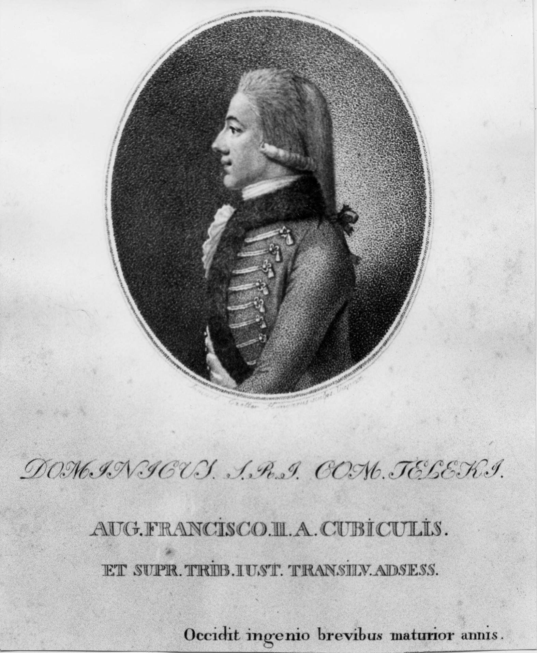
Teleki Domokos és a jénai Ásványtani Társaság
Teleki Sámuel kancellár és iktári Bethlen Zsuzsánna fia
1773, Sáromberke – 1798, Marosvásárhely
1793-95: magyarországi tanulmányutak, 1796: útleírás
1796: Erdélyi Nyelvmívelő Társaság
1795: Utazás Szászországba (Jénában: szeptember – október)
1795-1798: levelezés, ásványok küldése
1798: A jénai Ásványtani Társaság első elnöke (utána: Gallicin, Goethe)

Slide 4
Teleki Domokos bejegyzései vendégkönyvekbe
(Annett Wulkow 2023)
Karlsbad:
Teleki Domokos és Pataki Sámuel, 1795. július 14. (Werner is július 17-től)
Freiberg:
Gróf Teleki Domokos Magyarországból, Péchy százados és Pataki Sámuel orvos. 1795. ősz.

Slide 5
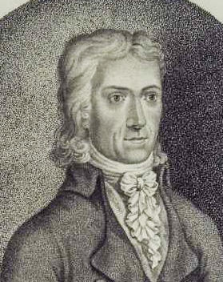
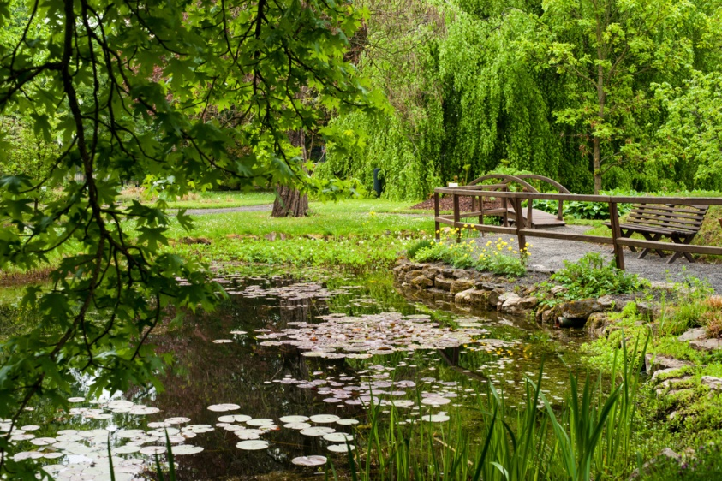
Batsch professzor jénai működése
August Johann Georg Karl Batsch (1761–1802) botanikus, a természetrajz professzora,
Goethe botanikai „tanácsadója”
Egyetemi tankönyvei:
Gomba-tan, növénytan, állat- és ásványtan
1788, 1789: Versuch einer Anleitung, zur Kenntniß und Geschichte der Thiere und Mineralien, für akademische Vorlesungen entworfen, und mit den nöthigsten Abbildungen versehen I., II.
1793: Természetvizsgáló Társaság (Naturforschende Gesellschaft)
1794: Botanikus kert igazgatója. „Termé-szetes rendszer” (Linnével szemben).

Slide 6
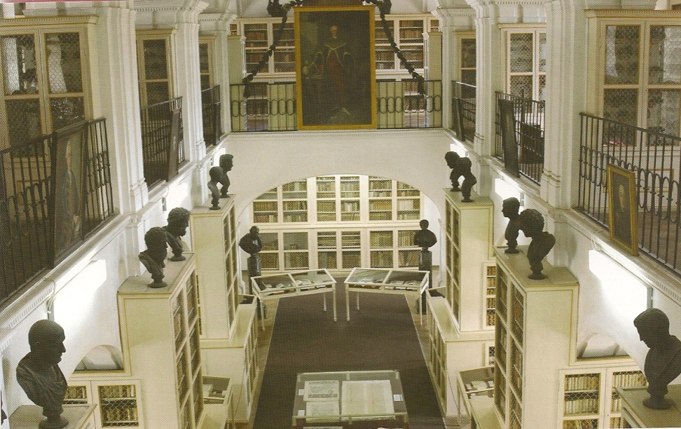
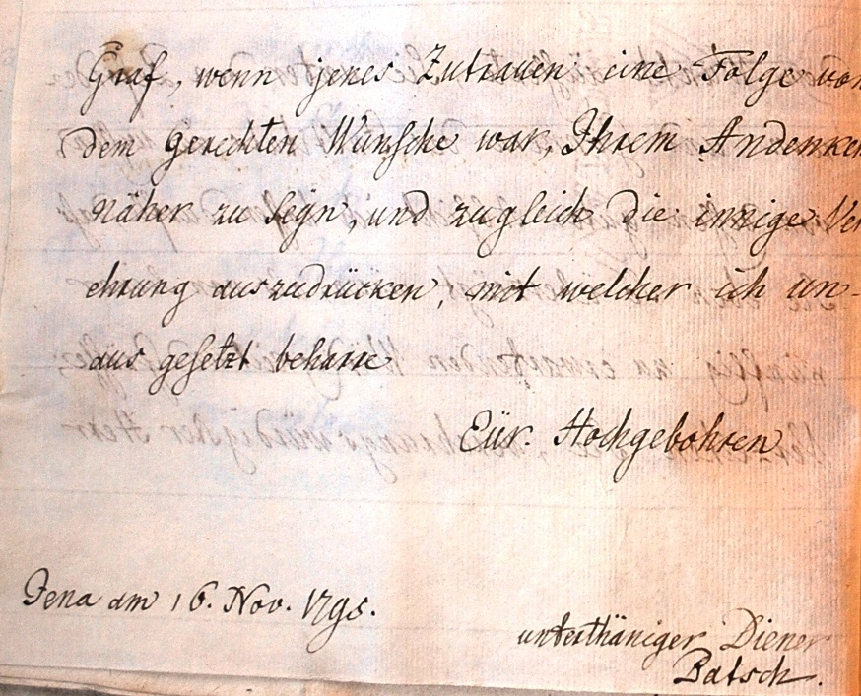
Batsch professzor levelei a marosvásárhelyi Teleki Tékában
Jena, 1975. november 16. (levél és diploma)
(Eddig ismeretlen, Lázok Klára osztályvezető szívessége)
Jena, 1796. március 24. és Jena, 1796. augusztus 6.
(Ismertette: Viczián 2010, 2013, Deé Nagy Anikó segítségével)

Slide 7
Batsch professzor levele, Jena, 1975. november 16.
Méltóságos,
igen tiszteletreméltó Gróf úr,
Engedje meg Méltóságod, hogy a Természetvizsgáló Társaság itt mellékelt okleveléhez, melyet jóindulatúan elfogadni méltóztatik, még néhány kísérő sort fűzzek; és Méltóságodnak még egyszer kifejezzem tiszteletteljes köszönetemet azokért a kellemes órákért, amikor volt szerencsém Méltóságodnak nálam szolgálatára lenni, és amikor éppúgy örülhettem jellemének, mint természetszeretetének. Bocsássa meg Méltóságod talán túl szókimondó bizalmamat, amikor kívánságomat fejeztem ki, hogy az intézményünk pártfogói és támogatói között szeretném látni. Remélhettem, hogy Méltóságod éppúgy meg van győződve ennek jó szándékairól, mint a jövőben várható elismertségéről és nagyságáról. Bocsássa meg, legtiszteletreméltóbb Gróf uram, ha ez a bizalom abból az igaz kívánságból eredt, hogy emlékezetéhez közelebb kerüljek, és egyszersmind kifejezzem legbensőbb tiszteletemet, amellyel szüntelenül maradok
Méltóságodnak
alázatos szolgája,
Batsch.

Slide 8
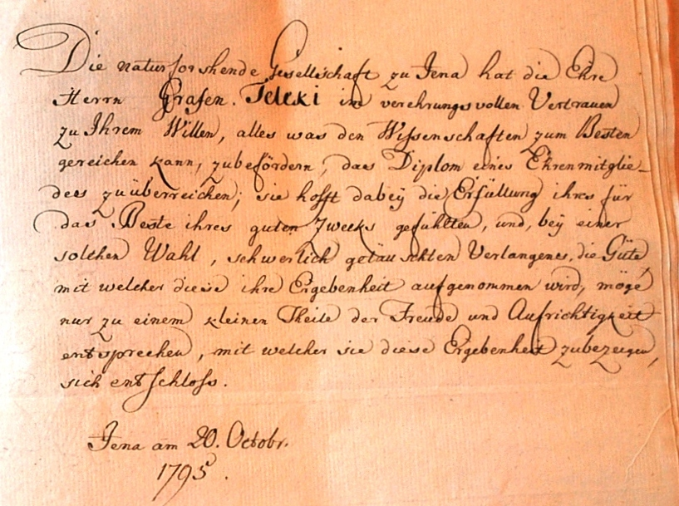
Oklevél a tiszteleti tagságról, Jena, 1795. október 20.

Slide 9
Oklevél a tiszteleti tagságról, Jena, 1795. október 20.
A jénai Természetvizsgáló Társaságnak van szerencséje átadni Teleki gróf úrnak a tiszteleti tagságról szóló oklevelet, tiszteletteljesen bízva szándékában, hogy mindent támogatni fog, ami a tudomány javát szolgálja. Eközben reméli, hogy teljesül a jó céljai legjavát óhajtó, és egy ilyen választás esetén aligha csalódó vágyakozása, hogy a jóság, amellyel ezt az odaadást Méltóságod elfogadja, legalább kis részben feleljen meg annak az őszinte örömnek, amellyel a társaság ennek az odaadásának a kifejezéséről határozott.

Slide 10
Batsch professzor levele, Jena, 1796. március 24.
…Méltóságod rövid idő alatt olyan kiváló bizonyítékait adta jóindulatának… Méltóságod kegyeskedett az itteni Természetvizsgáló Társulatnak oly nagy figyelmet szentelni, amit mi ilyen mértékben méltán nem várhattunk el…ezért a legtiszteletteljesebb köszönetemet fejezzem ki. Ezt most a társulat nevében teszem, amelyet március 14-én tartott utolsó ülésén tájékoztattam jóságáról…
…Méltóságod legutóbb nekem adott megbízását követve írtam egyik coburgi barátomnak, Scherzer udvari lelkésznek, és most várom az értesítését, hogy a dolgok megérkeztek-e Coburgba, és azokat ő, mivel az udvarral közeli kapcsolatban él, ki tudta-e nekem eszközölni...
…nem fogom elmulasztani, hogy az eredményekről köteles jelentést tegyek.
Még legyen szabad alkalmasint Méltóságod figyelmébe ajánlani ennek a levélnek az átadóját, D. Herder urat, aki egy nagyon tiszteletreméltó író fia és társulatunk tagja.

Slide 11
Ki vitte az ásványokat Telekitől Coburgba?
Időpont: 1796. márciusában vagy az előtt kevéssel
Nem Bethlen Elek, aki Drezdába vitt ásványokat Bécsből, Teleki Domokostól, 1796-ban. Naplója szerint járt Jénában 1796. április 18-án: „18-án előbb professor Batschhoz mentünk, ki a társaság gyűjteményét, melynek ő a szerzője, megmutatta”. De innen már áprilisban, és nem Coburgon keresztül ment Göttingenbe. Ő később, 1796. október 17-én járt Coburgban.
Nem lehetett a vivő sem a Bethlen Eleket kísérő Gyarmathy Sámuel, sem a Bécsből még szintén velük indult Fogarasi Sámuel.
Nem Kemény Simon és Bolyai Farkas, mert ugyan ők is jártak Teleki Sámuelnél Bécsben, de csak 1796. nyarán. Jénából 1796. szeptember végén mentek Göttingenbe, de nem Coburgon át.
Nem Császári (Lózsi) Pál, akivel Teleki Domokos 1798. március 1-jén küldött ásványokat Jénába Lenz professzornak, mert ő előtte nem járt Németországban.

Slide 12
A levél egyéb szereplői
Ki szerezte meg a hercegi udvartól az ásványokat? Friedrich Arnold Scherzer (1760–1808) udvari káplán, majd lelkész Coburgban.
Ki hozta Batsch levelét Bécsbe Telekinek?
Siegmund August Wolfgang Herder (1776–1838), az író, Johann Gottfried Herder (1744–1803) fia, Goethe keresztfia, jénai egyetemi hallgató, a Természetvizsgáló Társulat tagja, később bányászati főfelügyelő és a freibergi Bányászati Akadémia gondnoka.

Slide 13
Batsch professzor levele, Jena, 1796. augusztus 6.
A legillőbb és legelkötelezettebb köszönetemet fejezem ki, Méltóságos Gróf uram, azokért a szép ajándékokért, amelyeket az itteni Természetvizsgáló Társaságnak, valamint nekem a legkegyelmesebben átnyújtani kegyeskedett. Ezek az ajándékok hosszú ideig… ki fogják váltani… a csodálatot… és az élénk köszönetet.
Nem minden nehézség nélkül határozták el magukat Őfelségéék, amit nem kell tőlük rossz néven venni, hogy azokat visszaadják, ez közben, miután tökéletesen igazoltam magam, megtörtént.
Az az emléktárgy, amivel Tiszteletreméltó Gróf úr az irántam való jóindulatát fejezte ki, számomra annál is inkább értékes lesz, mivel remélhetem, hogy a kő engem nem fog kevésbé emlékeztetni adójának belső értékeire, mint a saját pompás fényére.
Fogadja kedvesen, Tiszteletreméltó Gróf úr, az intézményünkre és énrám való kegyes emlékezéséért a mellékelt híradást az intézet haladásáról. Biztosíthatjuk afelől, hogy az ajándékok nyilvános bemutatásakor a tagok öröme nagy volt…

Slide 14
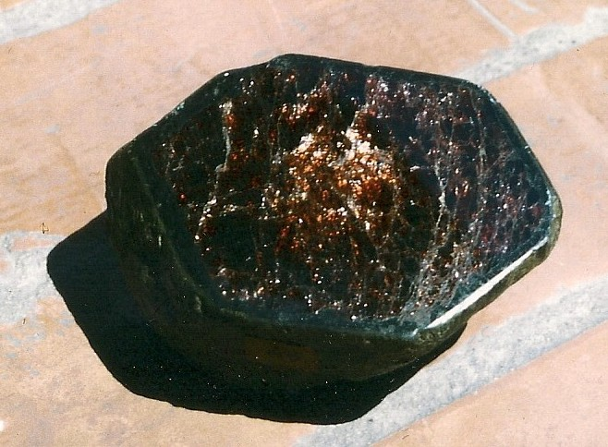
Összefoglalás
- Batsch és a Természetvizsgáló Társaság a természettudományok úttörői voltak.
- Teleki Domokost a társaság tiszteleti taggá választotta, így kapcsolatba került a tudomány élvonalával.
- Ezt azonnal ásványok adományozásával hálálta meg. (Hol vannak ma?)
- Ez egyengette útját a később alapítandó Ásványtani Társaság elnöki székébe.
- Elismertségének okai: Társadalmi állás, de tehetség és kötelességtudás is.

